Slide 1

ESCUELA SUPERIOR
POLITECNICA DEL LITORAL
INFORME DE MATERIA DE GRADUACIÓN
“Diseño de un Sistema de Gestión por Procesos para WIFITEL, empresa cuya actividad económica es la venta de servicios de Internet Banda Ancha, Video Vigilancia y Telefónica IP ubicada en el Cantón Daule de la provincia del Guayas.”
Previo a la obtención del título de:
INGENIERÍA EN AUDITORÍA Y CONTADURÍA PÚBLICA AUTORIZADA
Presentado Por: Anthony David Andrade Castro
José Martin Bustamante León

Slide 2


INTRODUCCÍON
En el presente Proyecto se proponen herramientas fundamentales para que la empresa WIFITEL haga buen uso de estas. Teniendo lineamientos muy claros, fáciles de comprender y con resultados que podrán garantizar una mejora continua. Es por eso que se hace referencia al cambio y diseño de un sistema de gestión por procesos siendo este tema la razón principal de nuestra tesis.

Slide 3
ANTECEDENTES DE LA EMPRESA
WIFITEL nace el 21 de septiembre del 2009, brindando los servicios de Internet Banda Ancha (Principal), Video Vigilancia, Telefonía IP.
Sus actividades empezaron en el Cantón Daule de la Provincia del Guayas, llegando a trabajar con un pequeño grupo de trabajadores y con un pequeño mercado.
Posteriormente, WIFITEL fue expandiendo su mercado a los cantones: Isidro Ayora, Nobol, Pedro Carbo, Lomas y Salitre de la provincia del guayas. Llegando actualmente a las ciudades grandes como son Guayaquil y Quito.
Notes:
Expositor, introduce el tema: intro+antecedentes resumidos!!

Slide 4
MISIÓN Y VISIÓN DE WIFITEL
MISIÓN
Implementar servicios de internet, datos y todo lo relacionado sobre servicios de telecomunicaciones pudiendo cubrir las cabeceras rurales a nivel de los cantones del Guayas, trabajando en un ambiente adecuado con personas aptas y bien capacitadas demostrando sus sólidos valores humanos.
VISIÓN
Ser el proveedor de servicios más grande a nivel regional, con una infraestructura propia y ser reconocidos como una de las mejores empresas en dar un servicio con excelente calidad.
Notes:
Expositor, introduce el tema: intro+antecedentes resumidos!!

Slide 5
TEMA PROPUESTO
Diseño de un Sistema de Gestión por Procesos, usando el ciclo PDCA de la Ruta de Calidad. El cual permitirá aumentar los niveles de eficiencia y eficacia. Ayudando a alcanzar los objetivos planteados y poder optimizar un buen desempeño en el mercado que compite.
Formulación y Planteamiento del Problema
Hipótesis del Proyecto (Central y Secundarias)
Objetivos del Proyecto (General y Específicos)

Slide 6

MARCO TEORICO

Slide 7
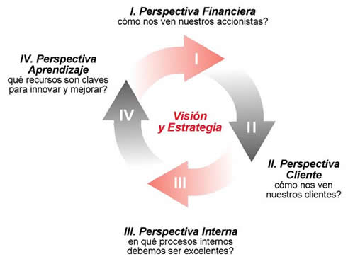
DIRECCIONAMIENTO ESTRATÉGICO
Se fundamenta en la obtención de un aspecto común de la empresa; que permite unificar criterios y prosperar, a su vez que aprovecha las oportunidades futuras apoyándose en el razonamiento y la experiencia.

Slide 8
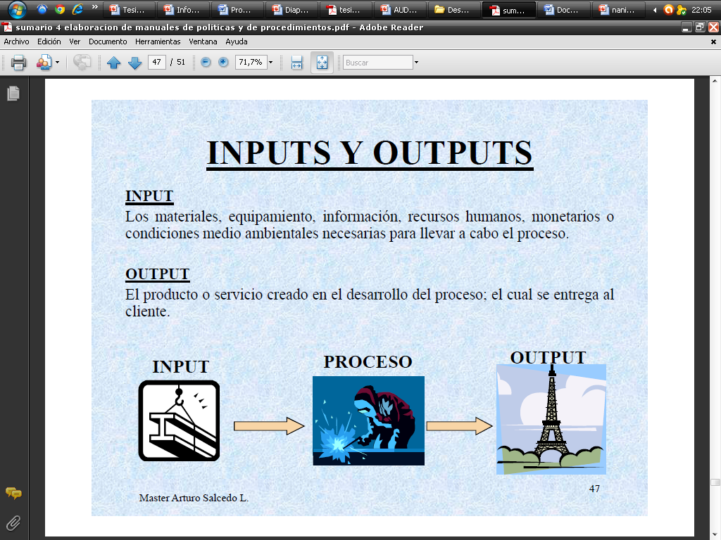
GESTIÓN POR PROCESOS
La Gestión por Procesos es la forma de gestionar toda la organización basándose en los Procesos. Entendiendo estos como una secuencia de actividades orientadas a generar un valor añadido sobre una ENTRADA para conseguir un resultado, y una SALIDA que a su vez satisfaga los requerimientos del Cliente.

Slide 9
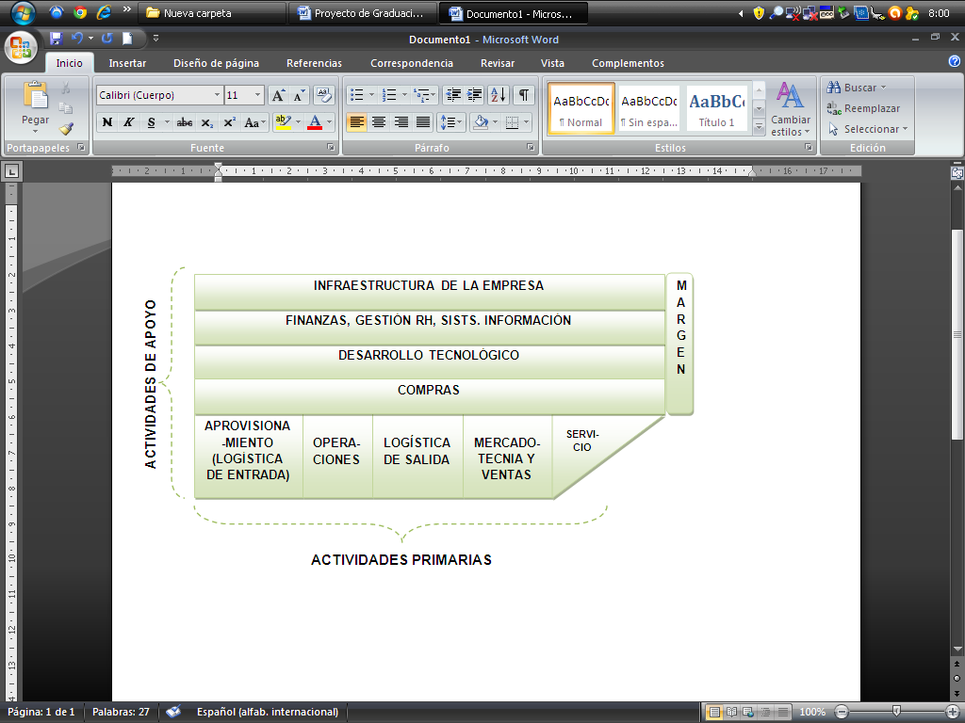
CADENA DE VALOR
Es una herramienta que permite identificar y analizar las actividades estratégicamente relevantes para obtener alguna “ventaja competitiva”.

Slide 10
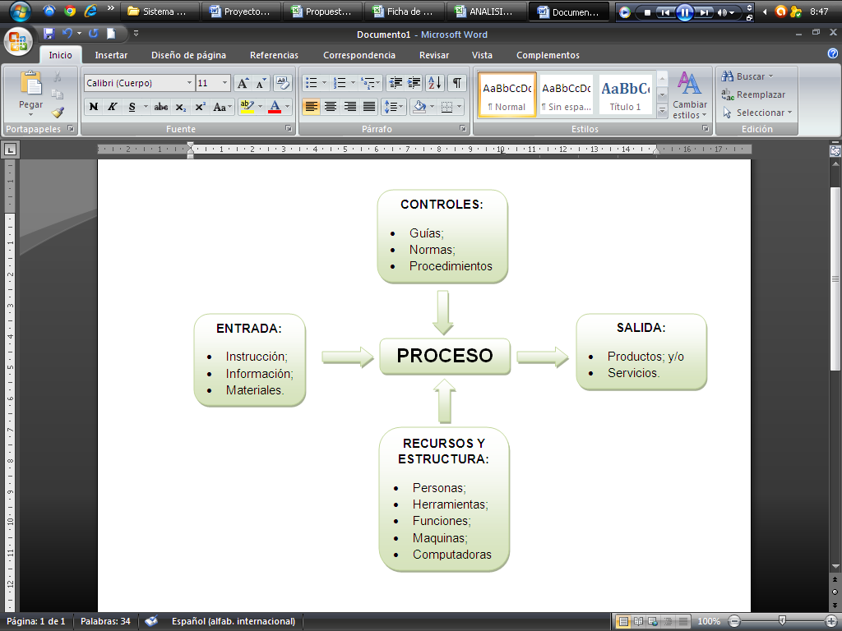
PROCESO
Un proceso es una secuencia de pasos, tareas o actividades que transforman los inputs (entradas) en outputs (salidas). Además un proceso es aquel que incorpora valor a los inputs transformándolos o utilizándolos para producir o brindar algo nuevo.

Slide 11
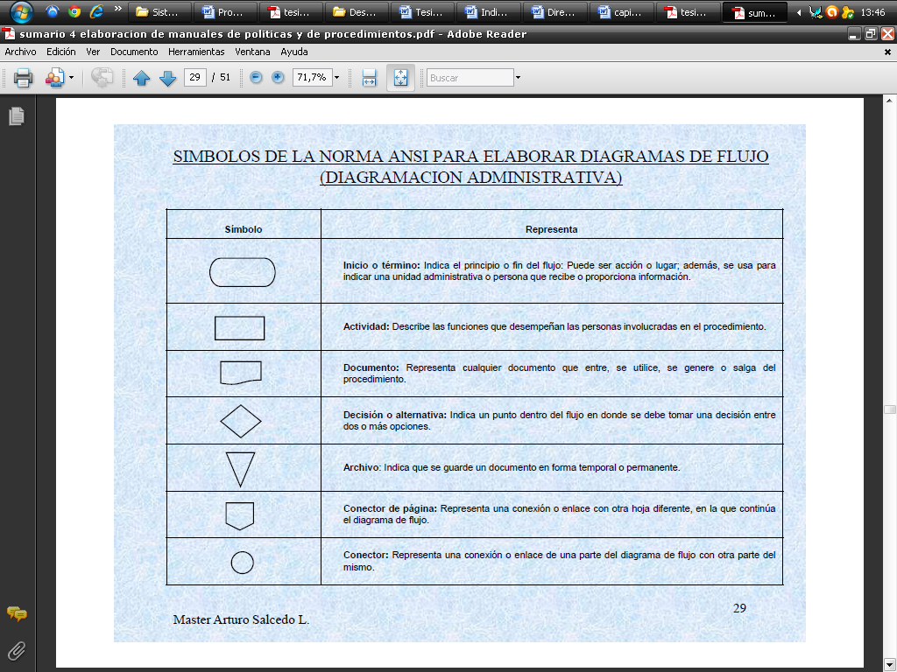
DIAGRAMA DE FLUJOS
Diagramar es representar gráficamente hechos, situaciones, movimientos, relaciones o fenómenos de todo tipo por medio de símbolos que clarificarán la interrelación entre diferentes factores y/o unidades administrativas, así como la relación causa-efecto que prevalece entre ellos.

Slide 12

MANUAL DE PROCESOS
Por manual debemos entender la colección sistemática de los procesos que indique al personal de la empresa las actividades a ser cumplidas y la forma como deben ser realizadas.

Slide 13

INDICADORES DE GESTIÓN
Los indicadores de gestión son agentes determinantes para que todo proceso, se lleve a cabo con eficiencia y eficacia. Existe una frase que dice “Lo que no se mide no se puede controlar, y lo que no se controla no se puede gestionar”.

Slide 14
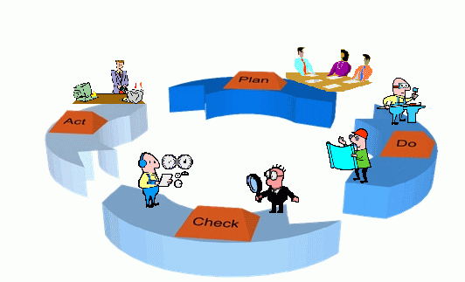
LA RUTA DE LA CALIDAD
La ruta de la calidad nos permite desarrollar soluciones a problemas en cualquier área de trabajo de la empresa. Se encarga de usar como base el ciclo de mejoramiento, mejor conocido como el ciclo PDCA.

Slide 15
DISEÑO DE UN SISTEMA DE GESTIÓN POR PROCESOS

Slide 16
OBJETIVOS IMPORTANTES DE LA EMPRESA
Como primer objetivo se fijo mejorar en un 25% el servicio al cliente en 5 meses.
El segundo objetivo se acordó para el año 2012 contar con nuevos activos para la empresa.
El tercer objetivo es minimizar el número de clientes impagos.
Como cuarto objetivo se acordó expandir los servicios en dos nuevos sectores (Palestina y Santa Lucia).
Identificar los cuellos de botella que se puedan generar en la empresa.
Ampliar el mercado de WIFITEL en un 10% en 6 meses.
Incrementar las ventas en un 15% en 5 meses.

Slide 17
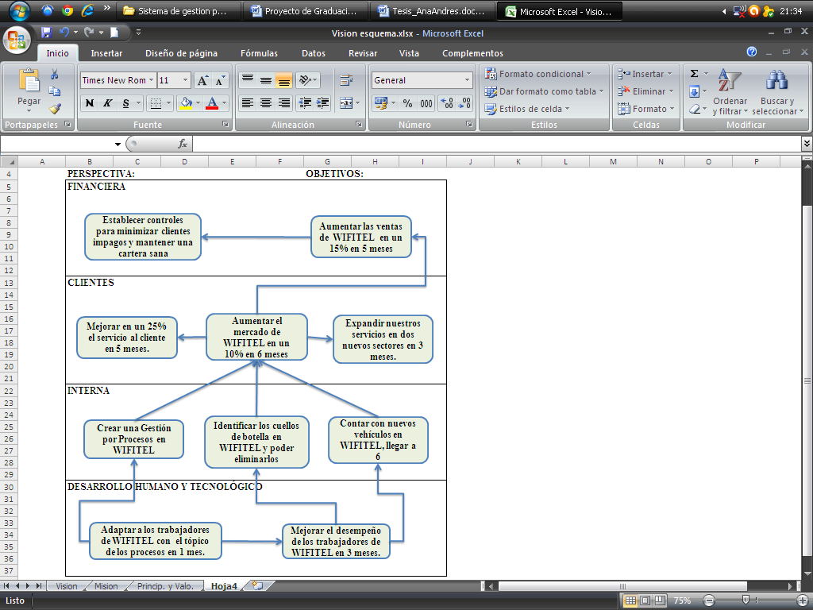
MAPA ESTRATÉGICO DE WIFITEL

Slide 18
CADENA DE VALOR DE WIFITEL
A. Compras
B. Ventas
C. Cobranza
D. Post Venta
E. Gestión Administrativa

Slide 19
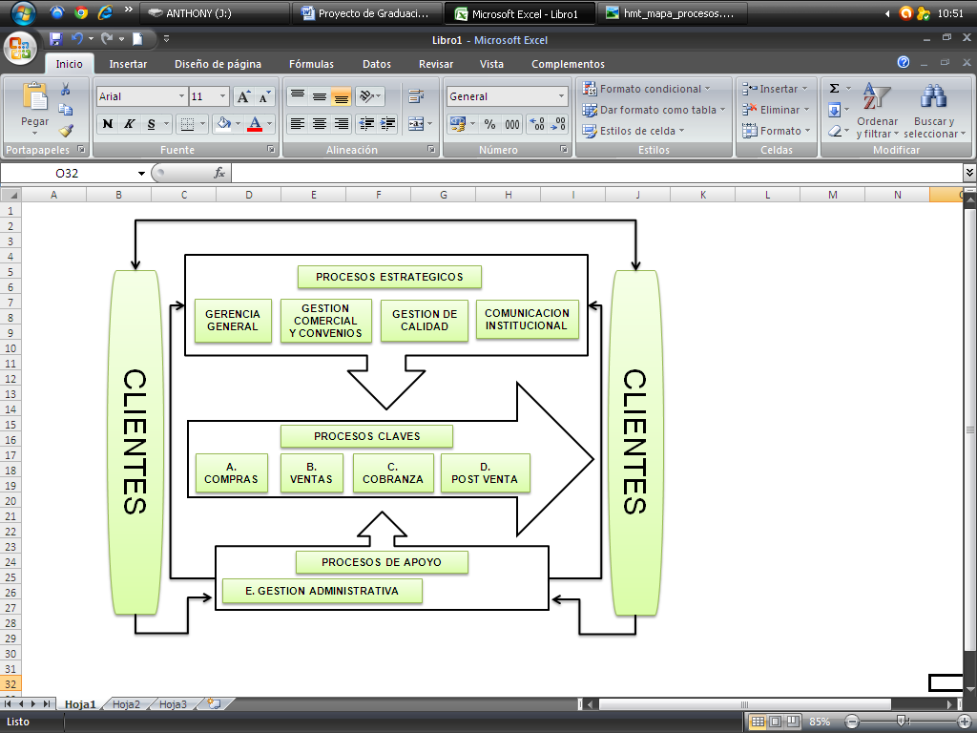
MAPA DE PROCESOS DE WIFITEL

Slide 20
RECONOCIMIENTO DE LOS PROCESOS DE WIFITEL
PROCESOS PRINCIPALES
PROCESOS DE APOYO
PROCESOS | SUBPROCESOS
Compras | A. 1 Compras
B. Ventas | B. 1 Despacho e Instalación B 2. Ventas y Gestión de Pedidos
C. Cobranza | C. 1 Cobranzas
D. Post Venta | D. 1 Post Venta y Seguimiento
PROCESOS | SUBPROCESOS
E. Gestión Administrativa | E. 1 Gestión de Pago Proveedores E. 2 Requerimiento de Información

Slide 21
RECONOCIMIENTO DE LOS PROCESOS CRÍTICOS DE WIFITEL
En base al análisis utilizado y efectuado determinamos que en WIFITEL existen los siguientes procesos que son determinados críticos:
Así los Procesos Críticos de WIFITEL serian:
Compras (A)
Despacho e Instalación(B.1)
Cobranza (C)
Post Venta y Seguimiento(D.1)

Slide 22
PROPUESTA DE UN PLAN DE MEJORAMIENTO DE LOS PROCESOS CRÍTICOS DE WIFITEL
Observando los resultados arrojados en el punto anterior se procede a la utilización de comparaciones en cuanto a:
Diagrama de flujo de la situación actual y la situación mejorada.
Análisis de valor agregado de la situación actual y la situación mejorada.
Propuesta de mejora.
Para los procesos que no fueron considerados críticos solo se desarrollará en su estructura lo siguiente:
Análisis del valor agregado de la situación Mejorada.

Slide 23
ANÁLISIS DEL PROCESO DE COBRANZAS DE WIFITEL
ACTUAL
MEJORADO
Diagrama de Flujo del Proceso de Cobranzas
Diagrama de Flujo del Proceso de Cobranzas
Análisis del Valor Agregado del Proceso de Cobranzas
Análisis del Valor Agregado del Proceso de Cobranzas

Slide 24
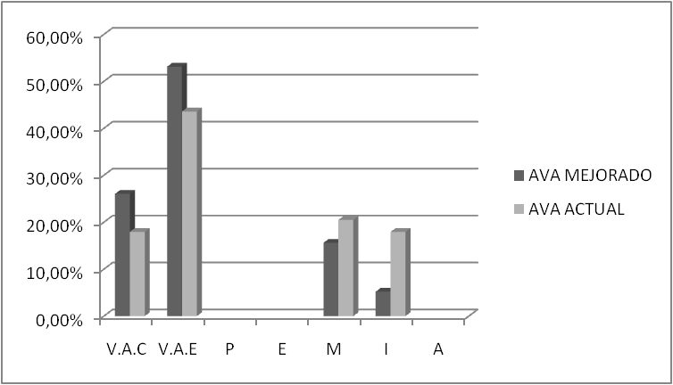
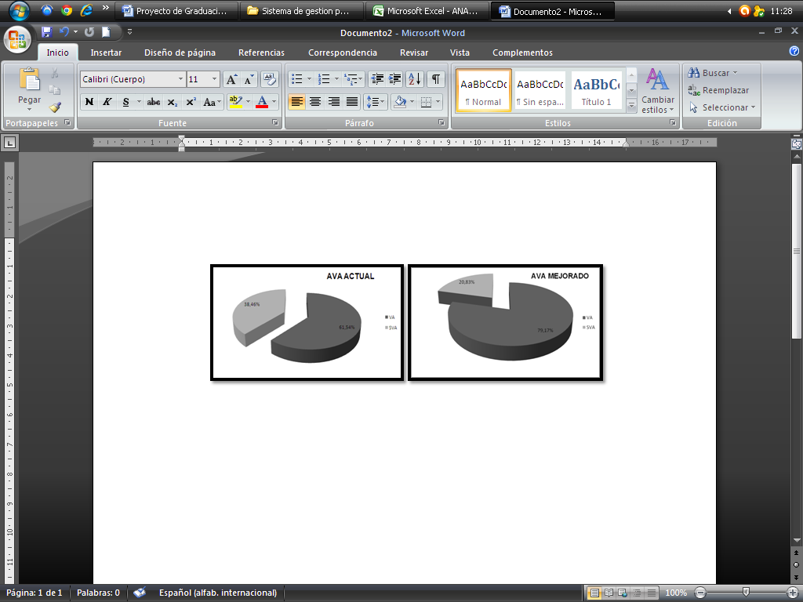
ANÁLISIS DEL VALOR AGREGADO DE LA SITUACIÓN ACTUAL Y MEJORADA DEL PROCESO DE COBRANZAS

Slide 25
ANÁLISIS DEL PROCESO DE POST VENTA Y SEGUIMIENTO DE WIFITEL
ACTUAL
MEJORADO
Diagrama de Flujo del Proceso de Post Venta y Seguimiento
Diagrama de Flujo del Proceso de Post Venta y Seguimiento
Análisis del Valor Agregado del Proceso de Post Venta y Seguimiento
Análisis del Valor Agregado del Proceso de Post Venta y Seguimiento

Slide 26
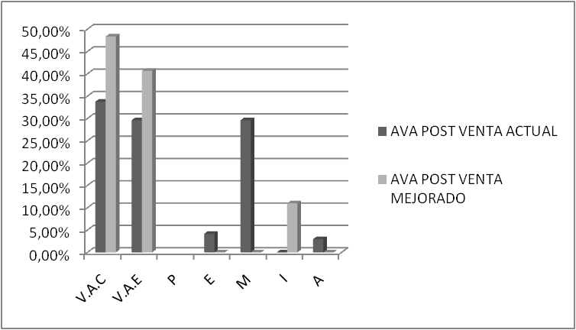
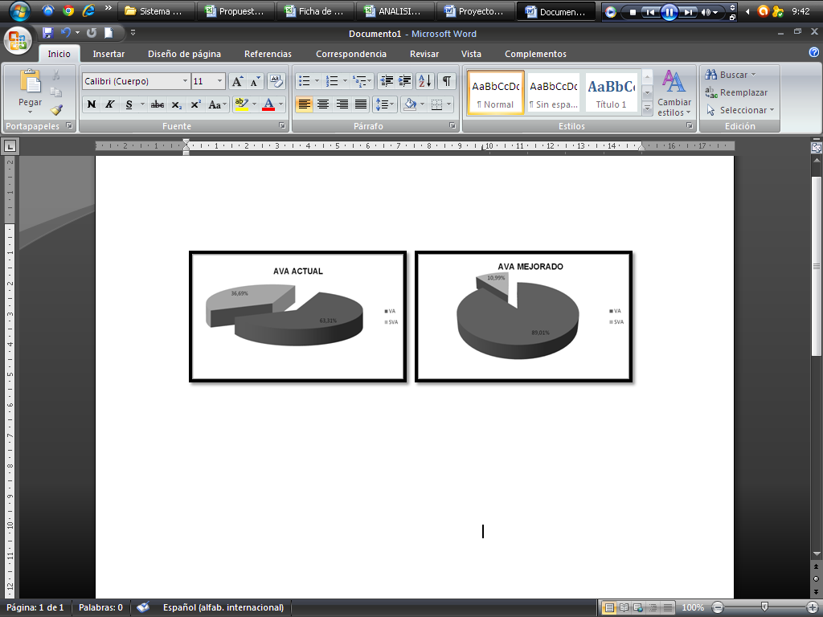
ANÁLISIS DEL VALOR AGREGADO DE LA SITUACIÓN ACTUAL Y MEJORADA DEL PROCESO DE POST VENTA Y SEGUIMIENTO

Slide 27
PLANTEAMIENTO DE INDICADORES DE GESTIÓN PARA LOS PROCESOS CRÍTICOS
Los indicadores se han originado en base a los criterios del Gerente General persona que se mantiene laborando desde los inicios de la empresa.
Los indicadores son importantes porque mantienen el equilibrio de los procesos para evitar caer en los llamados “Cuellos de Botellas”
VER INDICADORES

Slide 28
PROBLEMAS ENCONTRADOS PARA SER SOLUCIONADOS EN WIFITEL

Slide 29
PROPUESTA DE MEJORAMIENTO SOBRE LOS PROBLEMAS ENCONTRADOS
FALTA DE POLÍTICAS DEBIDAMENTE DOCUMENTADAS

Slide 30
PROPUESTA DE MEJORAMIENTO SOBRE LOS PROBLEMAS ENCONTRADOS
FALTA DE VEHÍCULOS EN LA EMPRESA

Slide 31
PROPUESTA DE MEJORAMIENTO SOBRE LOS PROBLEMAS ENCONTRADOS
FALTA DE CONOCIMIENTO DEL DIRECCIONAMIENTO ESTRATÉGICO

Slide 32
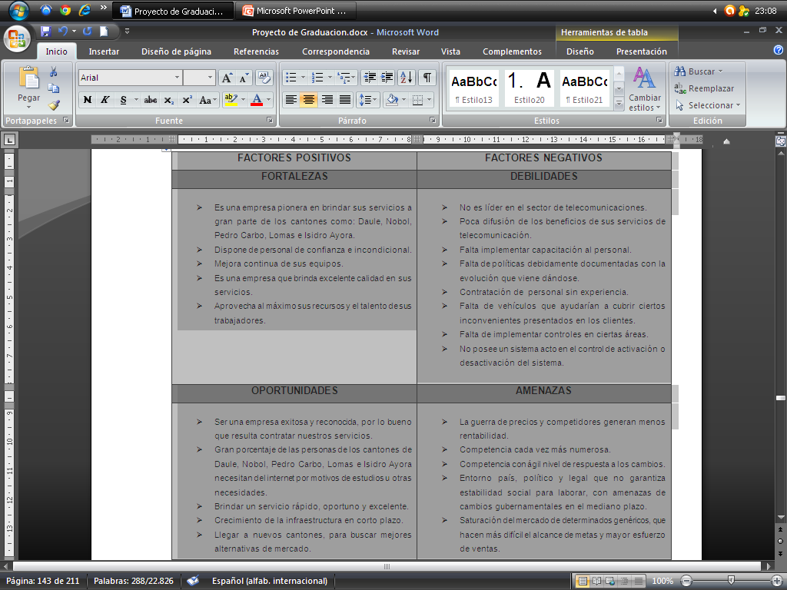
ANÁLISIS FODA DE WIFITEL

Slide 33
CONCLUSIONES DEL ANÁLISIS FODA
Fortalezas > Debilidades = WIFITEL es una empresa pionera que busca cada vez mas crecer, mejorar y dar servicios con excelente calidad aprovechando su recursos pero debe crear estrategias que mitiguen sus debilidades que se originan en la poca difusión de sus servicios, contratar personal sin experiencia, controles faltantes en sus áreas y falta de movilización ante los inconvenientes presentados.
Fortalezas > Oportunidades = Debido a ciertas fortalezas que posee WIFITEL puede aprovecharlas para incursionar en el mercado, por sus capacidades haciéndolo cuidadosamente debido a la gran competencia que existe en el medio.
Amenazas > Oportunidades = Los precios de la competencia y el entorno externo e interno que se vive hoy en día en el país, son barreras que no permiten aprovechar las oportunidades que la empresa posee. Los cambios de tecnología dificultan el avance de la empresa ya que debemos ser capaces y estar atentos a los cambios

Slide 34

CONCLUSIONES Y RECOMENDACIONES

Slide 35
CONCLUSIONES
Al haber documentado los procesos de WIFITEL con la elaboración de un manual de procesos. Servirá para guiar a la empresa a realizar sus actividades adecuadamente y con el debido conocimiento de los trabajadores.
Se pudo plasmar y asociar mediante distintas perspectivas los objetivos de la empresa que no se encontraban documentados.
Mediante el desarrollo del mapa estratégico lo que se espera obtener son los resultados deseados por la empresa en base a sus objetivos.

Slide 36
RECOMENDACIONES
Se aconseja a la alta directiva de la empresa WIFITEL la adopción del Diseño de un Sistema de Gestión por Procesos Propuesto.
Para que los indicadores sean realizados de forma correcta se deben evaluar en el tiempo estipulado, ya que podrían no ser fiables y comparables; si se procede a evaluarlos con tiempos distintos.
Se recomienda contratar personas, que posean mínimo un año de experiencia en cargos similares. Solo así la empresa contaría con personas actas a los cargos.

Slide 37


GRACIAS

